Slide 1
Konkurs
Přednáška 21.3.2017, insolvenční a exekuční právo, prf mu

Slide 2
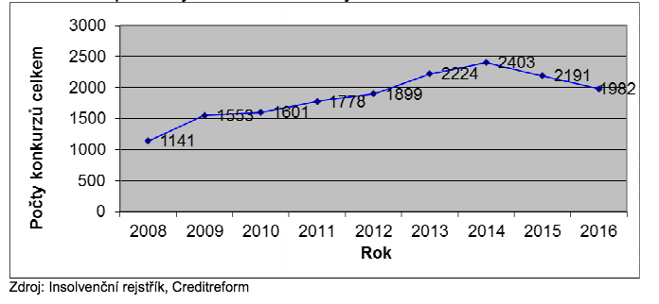
Statistika počtu prohlášených konkursů

Slide 3
Konkurs – základní otázky
- CO? § 244 IZ
- PRO KOHO?
- KDO ROZHODUJE?
- KDY?
§ 148-152
- DŮSLEDKY?
- PROCES?

Slide 4
Důsledky
- kdy nastávají
§ 245
- hmotněprávní rovina
§ 246, § 250
§ 252 – 260 závazky
§ 261 provoz podniku
§ 268 – 276 SJM
- procesněprávní rovina
§ 263 – 267

Slide 5
Hmotněprávní důsledky - SJM
- zánik SJM
- vypořádání § 268 - 275
- zahrnutí dle § 274

Slide 6
Hmotněprávní důsledky – závazky
- Smlouva o vzájemném plnění § 253
- Nájem § 256 - 258

Slide 7
Proces
§ 277, 279, 281, 282
- majetková podstata
§ 205-230, § 280
- zpeněžení
§ 283 – 295, 300
- uspokojení věřitelů
§ 296 – 307
- ukončení řízení
§ 308 - 313

Slide 8
Věřitelé
- zajištění věřitelé § 2, písm. g)
- nezajištění věřitelé
- věřitelé s pohledávkou za majetkovou podstatou § 168
- věřitelé s pohledávkou post. na roveň pohledávkám za majetkovou podstatou § 169
- případné další kategorie – pohledávky vyloučené (§ 170), podřízené (§ 172)

Slide 9
Majetková podstata
- co spadá do majetkové podstaty § 205-206
- co nespadá § 207-208
- kdo s ní nakládá § 246, 249
- jakým způsobem § 228 – 230
- neúčinnost, neplatnost spec. u konkursu § 246/2-4, § 248/3

Slide 10
Zpeněžení
- co je zpeněžení § 283
- způsoby zpeněžení § 286 – 289
- zpeněžení zajištěného majetku § 293
- právní vady § 285
- zákaz nabývání majetku § 295

Slide 11
Uspokojení
- zajištění věřitelé § 298
- pořadí uspokojení § 296, 297, 305
- rozvrh § 301, 306, 307

Slide 12
Když není “o co stát”
- nepatrný konkurs
§ 314, 315

Slide 13
Děkuji za pozornost.
Mgr. Monika Gazdová

